Slide 1
AI 모의면접 앱 개발 프로젝트

Slide 2
프로젝트 개요
프로젝트 주제
선정 이유
생성형 AI 기술이 보편화됨에 따라,특정 역할에 최적화된 서비스를 제공하는 챗봇들을 직접 접하게 되면서 흥미를 느끼게 되어 프로젝트를 선정하였습니다.
AI 기반 맞춤형 모의 면접 플랫폼

Slide 3
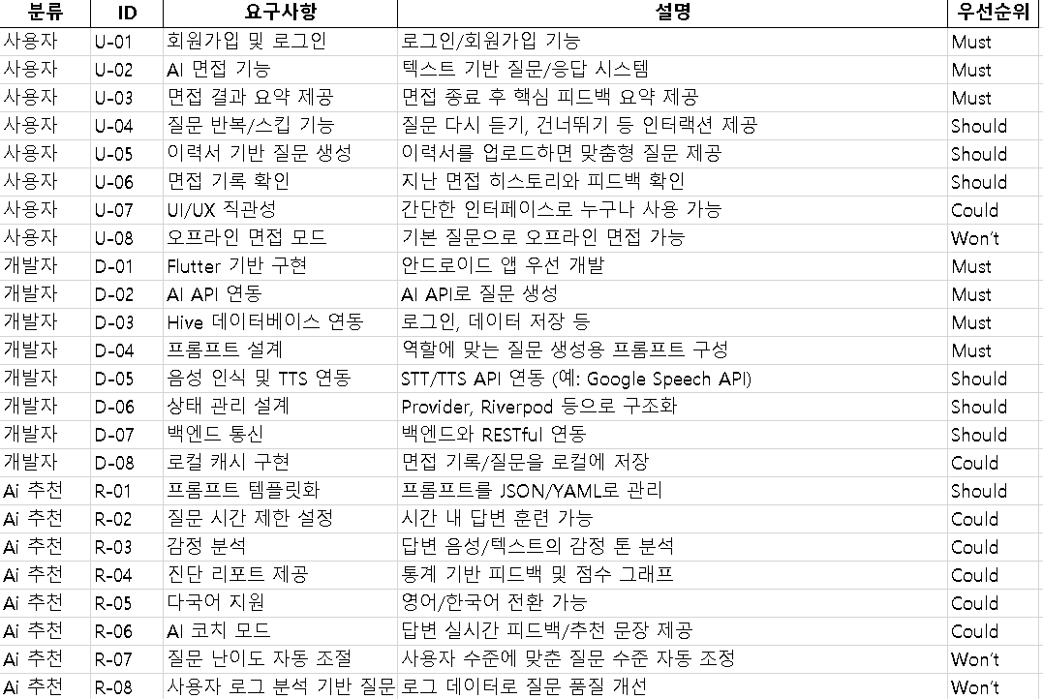
요구사항 정의서

Slide 4
기능 구현 계획
요구사항 정의서에 정의된 핵심 기능 구현
회원가입 및 로그인
AI면접 기능
면접 피드백 제공
Flutter Hive 로컬 DB 연동

Slide 5
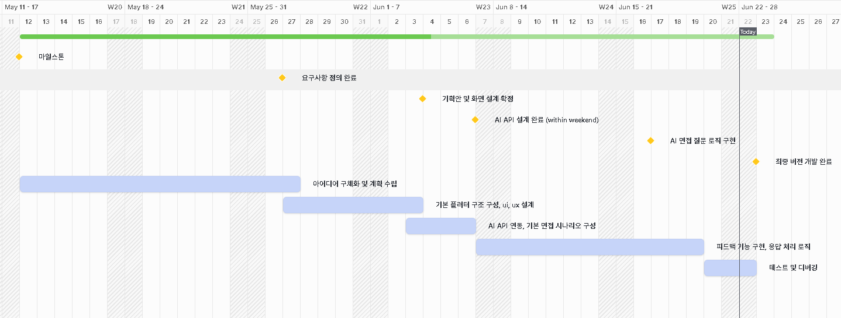
개발 일정

Slide 6
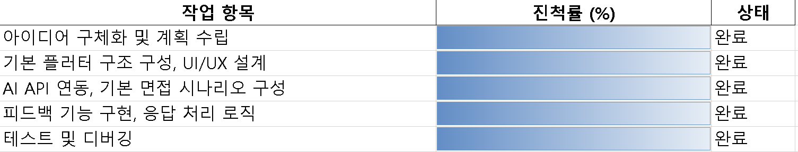
개발 진척률

Slide 7
리소스 및 리스크 관리 전략
개발환경
AI 도구
ANDROID STUDIO (Flutter)
GROQ API 활용
GITHUB (버전 관리)
리스크 및 대응
AI 응답 부정확성 - 지속적 데이터 튜닝
일정 지연 - 주간 점검 및 우선순위 조정

Slide 8
구현 기능
- 로컬 데이터 저장
- 로그인 / 회원가입
Flutter Hive를 사용해 로컬 데이터베이스에 사용자 정보와 채팅방 정보, 채팅메세지 CRUD 작업을 구현
사용자 입력을 받아 회원가입/로그인을
처리하고 SharedPreferences를 통해
현재 로그인된 사용자의 ID를 기기에 저장하여
로그인 상태를 유지

Slide 9
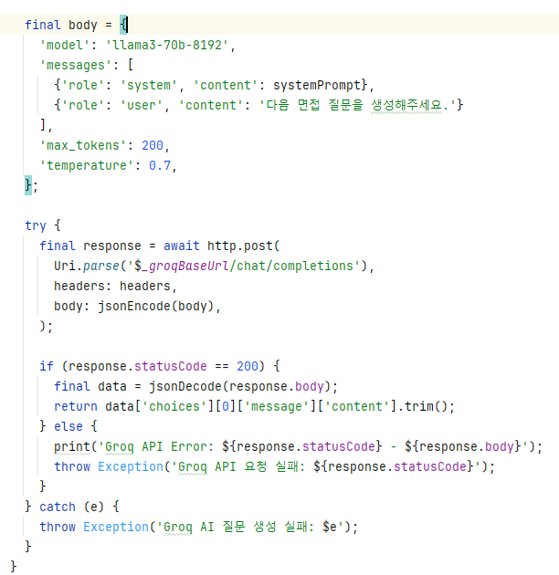
구현 기능
- AI 질문/피드백 생성
AI API 키와 dart의 http.post를 통해 외부 AI API 요청
비동기 처리를 위해 Future와 async, await 사용

Slide 10
구현 기능
- 메인 화면
Drawer 위젯: 사이드바로서 동작하며 진행중이거나 완료된 면접 채팅방을 각각 표시하고 해당 채팅방으로 이동하기 위해 활용

Slide 11
구현 기능
- 채팅방 화면
복잡한 비동기 통신이 얽혀 있기에 여러 상태를 정의하여 setState를 통해 현재 상태를 변경하면 UI는 해당 상태에 맞는 위젯(로딩 인게이터, 입력창 활성, 비활성화 등)을 표시
ListView.builder 위젯: 현재 화면에 보이는 영역의 메시지만 동적으로 생성하고 렌더링 하는 동작성을 가지며 메시지가 많아져도 스크롤 성능이 저하되지 않고 메모리를 효율적으로 사용하기 위해 활용

Slide 12
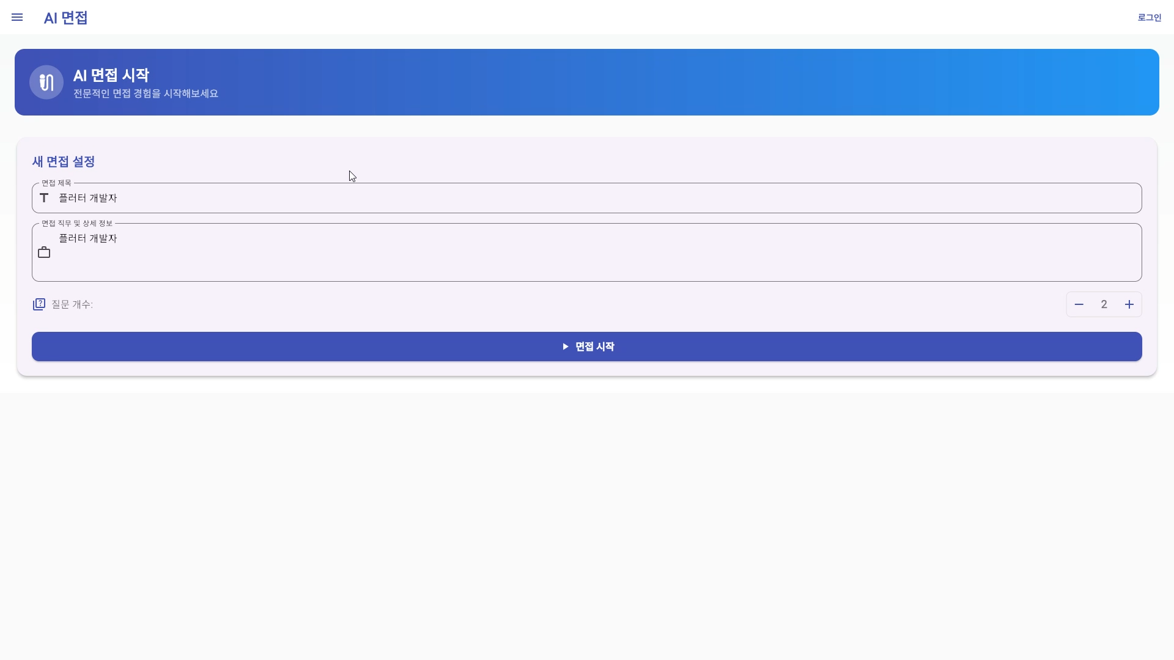
동영상 시연

Slide 13
시행 착오 및 극복
시행착오
프로젝트 초기, 단순히 "면접관으로서 질문을 해줘" 와 같이 간단한 프롬프트만 전달했습니다. 그 결과, AI는 너무 일반적이거나, 이미 했던 질문을 반복하거나, 면접의 맥락과 상관없는 동문서답식 질문을 하는 경우가 잦았습니다.
극복
프롬프트 엔지니어링의 중요성을 깨닫고, 응답 규칙을 세우고 시스템 프롬프트를 체계적으로 개선했습니다.

